Slide 1
4-1강. 포지션 맛보기
김연우

Slide 2
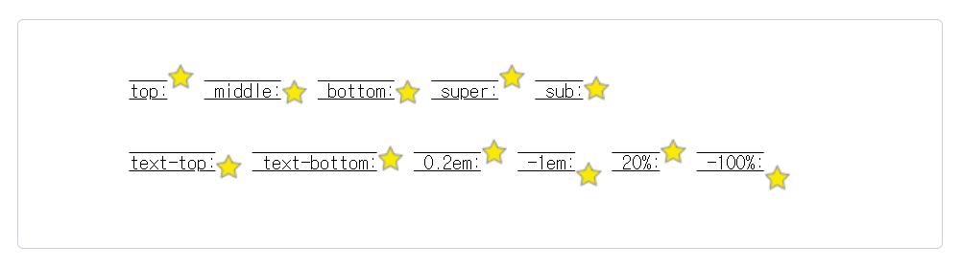
Vertical-align
수직 정렬을 설정하는 코드

Slide 3
포지션
Html은 기본적으로 위-아래, 왼쪽-오른쪽 방향으로 구성됨.
만약 이를 벗어난 위치로 옮기고 싶다면 ‘포지션‘ 기능 사용
Fixed, absolute, relative, (sticky) 등이 있음.
Sticky는 익스플로러에서 사용 불가능 -> 잘 안 씀.

Slide 4
포지션
static: 기본값, 고정된 값 만을 가지며, 상하좌우 이동 불가능.
Relative: 하나의 틀을 설정하고, 그 틀에서 상대적으로 이동.
Absolute: 독자적인 레이어 위에서 이동함.
Fixed: 스크롤해도 이동하지 않도록 화면에 고정함.

Slide 5
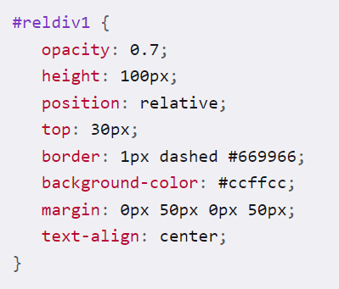
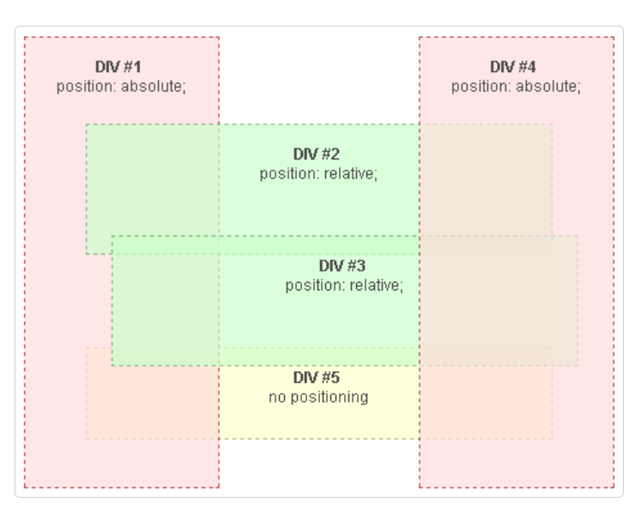
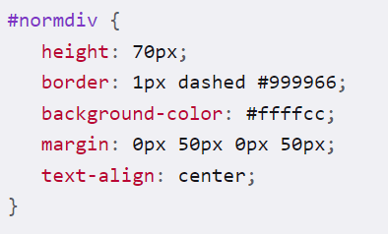
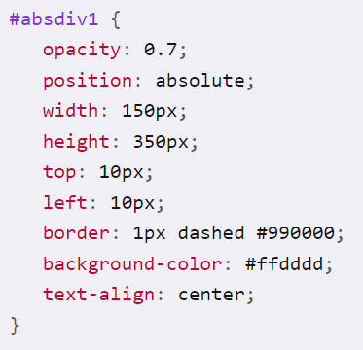
포지션
포지션이 지정되지 않은 박스는 지정된 박스 아래에 위치함.

Slide 6
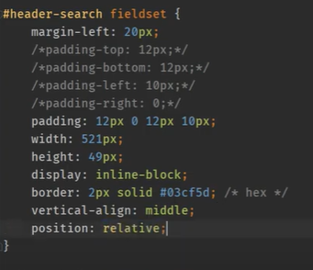
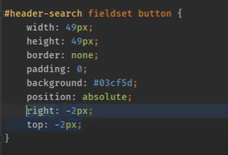
네이버 검색창 만들기
검색창(input) 오른쪽 끝에 위치 -> absolute -2, -2 사용 -> fieldset을 relative로 설정
Absolute의 레이어가 fieldset으로 설정됨 (추후 박스 맥락 배우면서 자세히 나옴.)

